Slide 1

Les hémorragies digestives
Pr Jaziri H
Pr Ag Akkari I
Faculté de Médecine de Sousse
2025/2026

Slide 2
Objectifs :

Slide 3
QCM

Slide 4
Objectifs :

Slide 5
1
L’hémorragie digestive haute :
A- Est définie par un saignement provenant du tube digestif en amont de la valvule iléo-caecale
B- Est définie par un saignement provenant de l’œsophage , l’estomac ou le duodénum
C- Peut être d’origine grêlique
D- La majorité des lésions est située au niveau de l’estomac et D1
E- Constitue 80-90% de toutes les hémorragies digestives

Slide 6
1
L’hémorragie digestive haute :
A- Est définie par un saignement provenant du tube digestif en amont de la valvule iléo-caecale
B- Est définie par un saignement provenant de l’œsophage , l’estomac ou le duodénum
C- Peut être d’origine grêlique
D- La majorité des lésions est située au niveau de l’estomac et D1
E- Constitue 80-90 % de toutes les hémorragies digestives

Slide 7
2
Une hémorragie digestive haute :
Est une hémorragie dont l’origine est situé en aval de l’angle duodéno-jéjunal
Peut être d’origine pancréatique
Est plus fréquente que l’hémorragie digestive basse
Peut être d’origine biliaire
Peut être secondaire à une atteinte de l’intestin grêle

Slide 8
2
Une hémorragie digestive haute :
Est une hémorragie dont l’origine est situé en aval de l’angle duodéno-jéjunal
Peut être d’origine pancréatique
Est plus fréquente que l’hémorragie digestive basse
Peut être d’origine biliaire
Peut être secondaire à une atteinte de l’intestin grêle

Slide 9
3
Au cours de l’hémorragie digestive haute :
A-L’origine de saignement la plus fréquente est l’estomac ou le D1
B- Les wirsungorragies sont fréquentes
C- Le saignement d’origine biliaire est exceptionnel
D- L’origine ulcéreuse est la cause la plus fréquente
E- La survenue de rectorragies témoigne du caractère grave et actif du saignement

Slide 10
3
Au cours de l’hémorragie digestive haute :
A-L’origine de saignement la plus fréquente est l’estomac ou le D1
B- Les wirsungorragies sont fréquentes
C- Le saignement d’origine biliaire est exceptionnel
D- L’origine ulcéreuse est la cause la plus fréquente
E- La survenue de rectorragies témoigne du caractère grave et actif du saignement

Slide 11
4
L’hémorragie digestive basse:
A- Est définie par un saignement du tube digestif en amont de l’angle de Treitz
B- Secondaire dans la majorité des cas à une pathologie colique ou rectale
C- Se manifeste fréquemment par des rectorragies
D- Peut se manifester par un méléna
E-L’origine du saignement peut être duodénale

Slide 12
4
L’hémorragie digestive basse:
A- Est définie par un saignement du tube digestif en amont de l’angle de Treitz
B- Secondaire dans la majorité des cas à une pathologie colique ou rectale
C- Se manifeste fréquemment par des rectorragies
D- Peut se manifester par un méléna
E-L’origine du saignement peut être duodénale

Slide 13

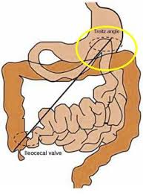
Objectif 1
Angle de Treitz
=
angle duodénojéjunal
Elle représente 80 à 90% des HD, dans la majorité des cas la lésion causale est située au niveau de l’estomac ou la première portion duodénale.

Slide 14
Objectifs :

Slide 15
5
Les facteurs favorisants du saignement sur un ulcère gastrique ou duodénal sont :
A- Le tabac
B- L’alcool
C- Les corticoïdes
D- Les AINS
E-Les antiagrégants plaquettaires

Slide 16
5
Les facteurs favorisants du saignement sur un ulcère gastrique ou duodénal sont :
A- Le tabac
B- L’alcool
C- Les corticoïdes
D- Les AINS
E-Les antiagrégants plaquettaires

Slide 17
6
Les facteurs favorisants le saignement chez un malade cirrhotique sont :
A- La prise d’AINS
B- La prise de corticoïdes
C- La prise de bétabloquants
D- La thrombose porte
E- La décompensation de cirrhose

Slide 18
6
Les facteurs favorisants le saignement chez un malade cirrhotique sont :
A- La prise d’AINS
B- La prise de corticoïdes
C- La prise de bétabloquants
D- La thrombose porte
E- La décompensation de cirrhose

Slide 19
7
Le risque d’HDH par UGD est plus important
En cas de prise d’aspirine
Chez les sujets tabagiques
En cas de traitement par corticothérapie forte dose
Chez les malades en réanimation
Chez un coronarien sous anti-aggrégant plaquettaire

Slide 20
7
Le risque d’HDH par UGD est plus important
En cas de prise d’aspirine
Chez les sujets tabagiques
En cas de traitement par corticothérapie forte dose
Chez les malades en réanimation
Chez un coronarien sous anti-aggrégant plaquettaire

Slide 21
8
Les localisations de l’ulcère gastro-duodénale les plus pourvoyeuses d’hémorragie sont :
La petite courbure gastrique
La grosse tubérosité
La jonction antro-fundique
La face postérieure du bulbe
Le bord supérieur du bulbe

Slide 22
8
Les localisations de l’ulcère gastro-duodénale les plus pourvoyeuses d’hémorragie sont :
La petite courbure gastrique
La grosse tubérosité
La jonction antro-fundique
La face postérieure du bulbe
Le bord supérieur du bulbe

Slide 23
9
Une rupture de varice chez un patient cirrhotique est favorisée par :
La présence de signes rouges
La présence de varices grade I
L’association de varices œsophagiennes et gastriques
La consommation d’alcool
La mise en place de sonde gastrique

Slide 24
9
Une rupture de varice chez un patient cirrhotique est favorisée par :
La présence de signes rouges
La présence de varices grade I
L’association de varices œsophagiennes et gastriques
La consommation d’alcool
La mise en place de sonde gastrique

Slide 25
Objectif 4
Les facteurs favorisant de l’HDH chez un patient porteur d’un Ulcère GD
Prise AINS
Prise des antiagrégants plaquettaires
Situation de stress
Consommation d’Alcool

Slide 26

Objectif 4
Les facteurs favorisant de l’HDH chez un patient porteur d’un Ulcère GD
Les corticoïdes ne sont pas incriminés, sauf en association avec les AINS.
Le tabac: un facteur de retard de cicatrisation de l’ulcère et non pas de survenue d’une hémorragie digestive.

Slide 27
Objectif 4
Les hémorragies digestives secondaires à une rupture des varicesoeso-gastriques
La prise AINS
Un facteur entrainant une diminution de la pression du SIO: SNG, médicaments (anti cholinergiques, contraceptifs oraux …)
Une Décompensation de la cirrhose
Eléments endoscopiques:
Les varices sont de grade 2 ou 3
Présence de signes rouges sur les cordons variqueux
Association de VO et VG

Slide 28
Objectifs :

Slide 29
10
Au cours de l’hémorragie digestive :
A- L’hématémèse signe l’origine haute du saignement
B- Un méléna peut être d’origine basse
C- Des rectorragies de faible abondance peuvent être d’origine haute
D- L’état de choc sans cause évidente est une circonstance de découverte rare
E- Le méléna peut être secondaire à une atteinte gastrique

Slide 30
10
Au cours de l’hémorragie digestive :
A- L’hématémèse signe l’origine haute du saignement
B- Un méléna peut être d’origine basse
C- Des rectorragies de faible abondance peuvent être d’origine haute
D- L’état de choc sans cause évidente est une circonstance de découverte rare
E- Le méléna peut être secondaire à une atteinte gastrique

Slide 31
11
L’hémorragie digestive haute peut être révélée par :
A- Une hématémèse isolée
B- Une hématémèse +méléna
C- Des rectorragies de grande abondance
D- Des rectorragies de faible abondance
E- Un état de choc sans saignement extériorisé

Slide 32
11
L’hémorragie digestive haute peut être révélée par :
A- Une hématémèse isolée
B- Une hématémèse +méléna
C- Des rectorragies de grande abondance
D- Des rectorragies de faible abondance
E- Un état de choc sans saignement extériorisé

Slide 33
12
L’hémorragie digestive basse peut être révélée par :
A- Une hématémèse
B- Un méléna
C- Des rectorragies de faible abondance
D-Des rectorragies de grandes abondances
E-Une hématémèse +méléna

Slide 34
12
L’hémorragie digestive basse peut être révélée par :
A- Une hématémèse
B- Un méléna
C- Des rectorragies de faible abondance
D-Des rectorragies de grandes abondances
E-Une hématémèse +méléna

Slide 35
Objectif 5
Hématémèse
Méléna
Hémorragie digestive haute
Rectorragie de grande abondance
Hémorragie digestive Basse
Rectorragie de faible abondance

Slide 36
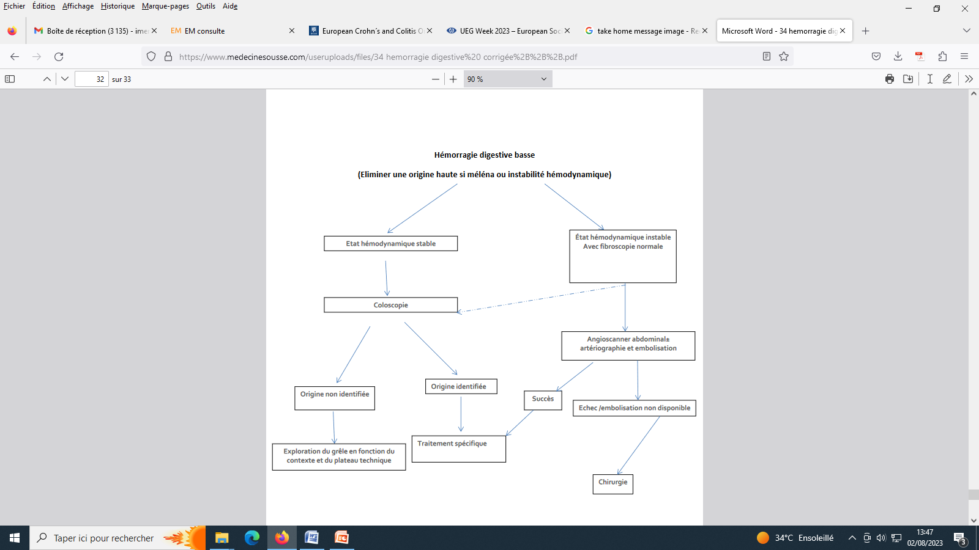
Objectif 5
Hématémèse
Méléna
Hémorragie digestive haute
Rectorragie de grande abondance
Hémorragie digestive Basse
Rectorragie de faible abondance

Slide 37
Objectifs :

Slide 38
13
Les signes de gravité d’une hémorragie digestive sont :
A- La survenue d’une syncope
B- Une quantité du sang évacuée par la bouche du patient estimée à 500ccc
C- Une anémie à 8g/dl
D- Une tension artérielle à 9/5 chez un malade hypertendu
E-Un taux d’urée à 25mmol/l (VN:3,6-6,1mmol/l)

Slide 39
13
Les signes de gravité d’une hémorragie digestive sont :
A- La survenue d’une syncope
B-Une quantité du sang évacuée par la bouche du patient estimée à 500cc
C- Une anémie à 8g/dl
D- Une tension artérielle à 9/5 chez un malade hypertendu
E-Un taux d’urée à 25mmol/l (VN:3,6-6,1mmol/l)

Slide 40
14
Les signes de gravité d’une hémorragie digestive sont :
A- La survenue chez un malade sous antidiabétiques oraux
B- La présence de signes d’hypertension portale
C- Une tachycardie à 120b/mn
D- La transfusion de 8 culots globulaires pour restaurer un bon état hémodynamique
E- La survenue chez un malade sous anticoagulants

Slide 41
14
Les signes de gravité d’une hémorragie digestive sont :
A- La survenue chez un malade sous antidiabétiques oraux
B- La présence de signes d’hypertension portale
C- Une tachycardie à 120b/mn
D- La transfusion de 8 culots globulaires pour restaurer un bon état hémodynamique
E- La survenue chez un malade sous anticoagulants

Slide 42
15
Une hématémèse est jugée sévère si :
La quantité du sang vomi dépasse 3 litres
Déglobulisation
Le patient est âgé
Associée à une rectorragie
Prise de corticoïdes

Slide 43
15
Une hématémèse est jugée sévère si :
La quantité du sang vomi dépasse 3 litres
Déglobulisation
Le patient est âgé
Associée à une rectorragie
Prise de corticoïdes

Slide 44
16
Une hémorragie digestive haute est grave si
Elle survient chez un malade diabétique
Associée à une BPCO
Associée à une insuffisance rénale fonctionnelle
Elle survient chez un malade sous antipsychotique
Elle est persistante

Slide 45
16
Une hémorragie digestive haute est grave si
Elle survient chez un malade diabétique
Associée à une BPCO
Associée à une insuffisance rénale fonctionnelle
Elle survient chez un malade sous antipsychotique
Elle est persistante

Slide 46
17
Les constations endoscopiques suivantes sont des signes de gravité d’une hemorragie digestive haute
Un ulcère bulbaire Forrest III
Une tumeur gastrique ulcérée
Des varices œsophagiennes avec signes rouges
Une œsophagite peptique grade B de Los Angeles
Un saignement en jet

Slide 47
17
Les constations endoscopiques suivantes sont des signes de gravité d’une hemorragie digestive haute
Un ulcère bulbaire Forrest III
Une tumeur gastrique ulcérée
Des varices œsophagiennes avec signes rouges
Une œsophagite peptique grade B de Los Angeles
Un saignement en jet

Slide 48
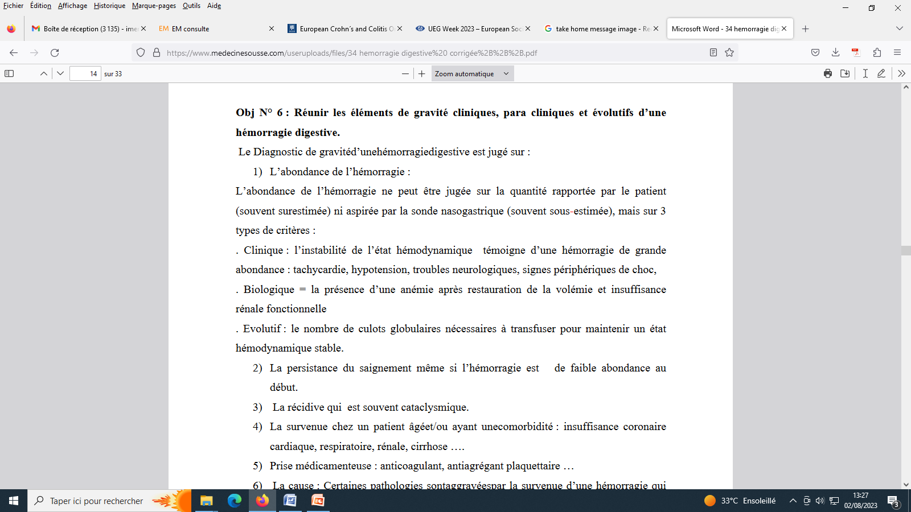
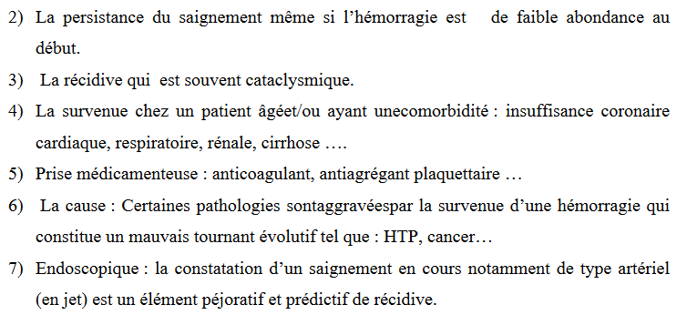

Objectif 6

Slide 49
Objectifs :

Slide 50
18
La 1ère exploration devant toute hématémèse est :
A- Un scanner abdominal
B- Une fibroscopie digestive haute
C- Une coloscopie
D- Une entéroscopie
E- Un entéroscanner

Slide 51
18
La 1ère exploration devant toute hématémèse est :
A- Un scanner abdominal
B- Une fibroscopie digestive haute
C- Une coloscopie
D- Une entéroscopie
E- Un entéroscanner

Slide 52
19
L’examen de 1ère intention en cas de méléna est:
A- Coloscopie
B- Vidéocapsule endoscopique
C- Fibroscopie digestive haute
D- Entéroscanner
E- Angiosacanner abdominal

Slide 53
19
L’examen de 1ère intention en cas de méléna :
A- Coloscopie
B- Vidéocapsule endoscopique
C- Fibroscopie digestive haute
D- Entéroscanner
E- Angiosacanner abdominal

Slide 54
20
En cas de rectorragies de grande abondance :
A- Une fibroscopie pour éliminer une origine haute du saignement s’impose
B- Une coloscopie est demandée de première intention
C- Le conditionnement du malade est nécessaire avant toute exploration
D- Un geste d’hémostase radiologique peut être indiqué
E- Est une indication à l’exploration chirurgicale d’emblée

Slide 55
20
En cas de rectorragies de grande abondance :
A- Une fibroscopie pour éliminer une origine haute du saignement s’impose
B- Une coloscopie est demandée de première intention
C- Le conditionnement du malade est nécessaire avant toute exploration
D- Un geste d’hémostase radiologique peut être indiqué
E- Est une indication à l’exploration chirurgicale d’emblée

Slide 56
21
En cas d’hématémèse, la fibroscopie digestive haute :
A- Doit être pratiquée d’emblée quelque soit l’état du malade
B- Doit être pratiquée sous anesthésie générale
C- Peut être faite après préparation par l’amoxicilline 2g avant l’acte
D- Doit être effectuée dans les 6-12 premières heures en cas de saignement actif
E- La pose de sonde gastrique est systématique avant sa réalisation

Slide 57
21
En cas d’hématémèse, la fibroscopie digestive haute :
A- Doit être pratiquée d’emblée quelque soit l’état du malade
B- Doit être pratiquée sous anesthésie générale
C- Peut être faite après préparation par l’amoxicilline 2g avant l’acte
D- Doit être effectuée dans les 6-12 premières heures en cas de saignement actif
E- La pose de sonde gastrique est systématique avant sa réalisation

Slide 58
22
Une hémorragie digestive haute peut être causée par:
A- L’ulcère bulbaire
B- Les angiodysplasies de l’intestin grêle
C- Le diverticule de Meckel
D- L’œsophagite peptique
E- Le cancer du cardia

Slide 59
22
Une hémorragie digestive haute peut être causée par:
A- L’ulcère bulbaire
B- Les angiodysplasies de l’intestin grêle
C- Le diverticule de Meckel
D- L’œsophagite peptique
E- Le cancer du cardia

Slide 60
23
Les causes d’hémorragie digestive basse peuvent être:
A- Le cancer du colon
B- L’angiodysplasie duodénale
C- Un lymphome du grêle
D- La diverticulose colique
E- Les hémobilies

Slide 61
23
Les causes d’hémorragie digestive basse peuvent être:
A- Le cancer du colon
B- L’angiodysplasie duodénale
C- Un lymphome du grêle
D- La diverticulose colique
E- Les hémobilies

Slide 62
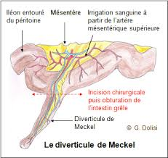
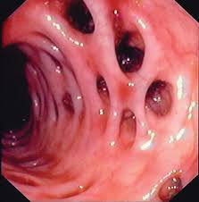
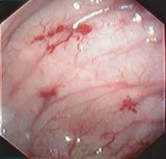
Diverticule de Meckel
Diverticules coliques
Angiodysplasies

Slide 63
24
Les causes de méléna peuvent être :
A- Une tumeur gastrique
B- Le cancer du rectum
C- L’angiodysplasie de grêle
D- La maladie hémorroïdaire
E- L’ulcère bulbaire

Slide 64
24
Les causes de méléna peuvent être :
A- Une tumeur gastrique
B- Le cancer du rectum
C- L’angiodysplasie de grêle
D- La maladie hémorroïdaire
E- L’ulcère bulbaire

Slide 65
25
La réalisation d’une FOGD pour hémorragie digestive est à faire
Après lavage gastrique systématique
Si l’angioscanner abdominal ne montre pas d’extravasation de produit de contraste
En cas d’hématémèse
Dans un délai de 12h
Immédiatement si le malade est instable sur le plan hémodynamique

Slide 66
25
La réalisation d’une FOGD pour hémorragie digestive est à faire
Après lavage gastrique systématique
Si l’angioscanner abdominal ne montre pas d’extravasation de produit de contraste
En cas d’hématémèse
Dans un délai de 12h
Immédiatement si le malade est instable sur le plan hémodynamique

Slide 67
26
Une rectorragie chez un patient en bon état hémodynamique peut être secondaire à :
Un ulcère gastrique
Une rupture de varices œsophagiennes
Une fissure anale
Un cancer colique
Une angiodysplasie duodénale

Slide 68
26
Une rectorragie chez un patient en bon état hémodynamique peut être secondaire à :
Un ulcère gastrique
Une rupture de varices œsophagiennes
Une fissure anale
Un cancer colique
Une angiodysplasie duodénale

Slide 69
27
La première cause de saignement chez un malade cirrhotique est :
A- La rupture de varices gastriques
B- La rupture de varices œsophagiennes
C- Un ulcère gastrique
D- Une tumeur gastrique
E- La gastropathie hypertensive

Slide 70
27
La première cause de saignement chez un malade cirrhotique est :
A- La rupture de varices gastriques
B- La rupture de varices œsophagiennes
C- Un ulcère gastrique
D- Une tumeur gastrique
E- La gastropathie hypertensive

Slide 71
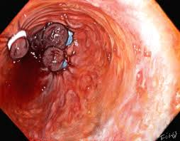
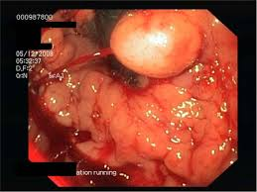
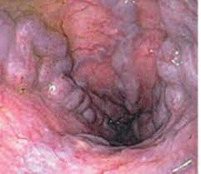
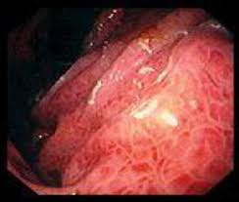
Ligature de varices œsophagiennes
Varices gastriques
Varices œsophagiennes
Gastropathie hypertensive

Slide 72
28
Un ulcère du bulbe avec un saignement en jet est classé selon Forrest :
A- Ia
B- Ib
C- IIa
D- IIb
E- IIc

Slide 73
28
Un ulcère du bulbe avec un saignement en jet est classé selon Forrest :
A- Ia
B- Ib
C- IIa
D- IIb
E- IIc

Slide 74
29
Les facteurs de risque de récidive hémorragique en cas d’ulcère sont
A- Age > 45 ans
B- L’état de choc initial
C- La taille >1 cm
D- Le siège sur la face postérieure du bulbe
E- Le siège sur la grande courbure gastrique

Slide 75
29
Les facteurs de risque de récidive hémorragique en cas d’ulcère sont
A- Age > 45 ans
B- L’état de choc initial
C- La taille >1 cm
D- Le siège sur la face postérieure du bulbe
E- Le siège sur la grande courbure gastrique

Slide 76
Objectif 7

Slide 77
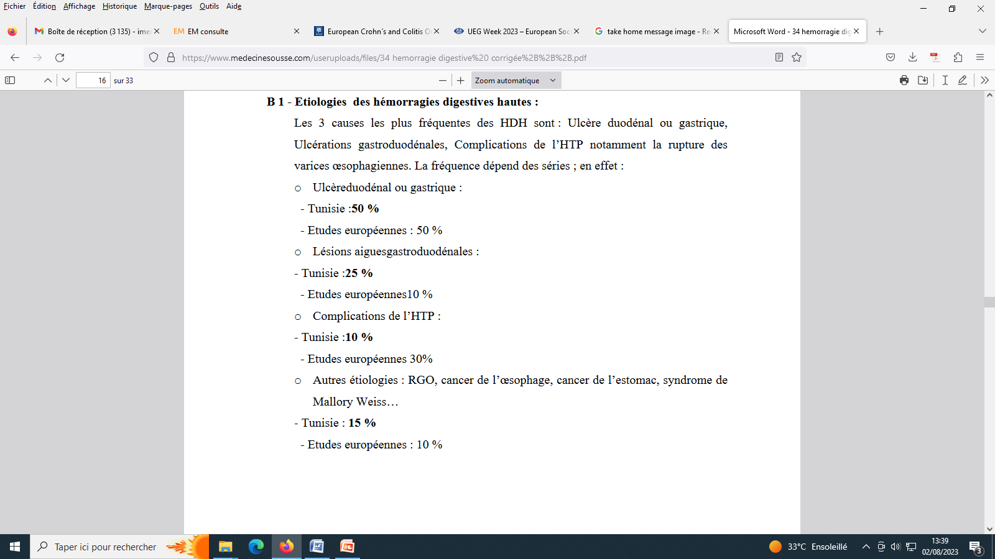
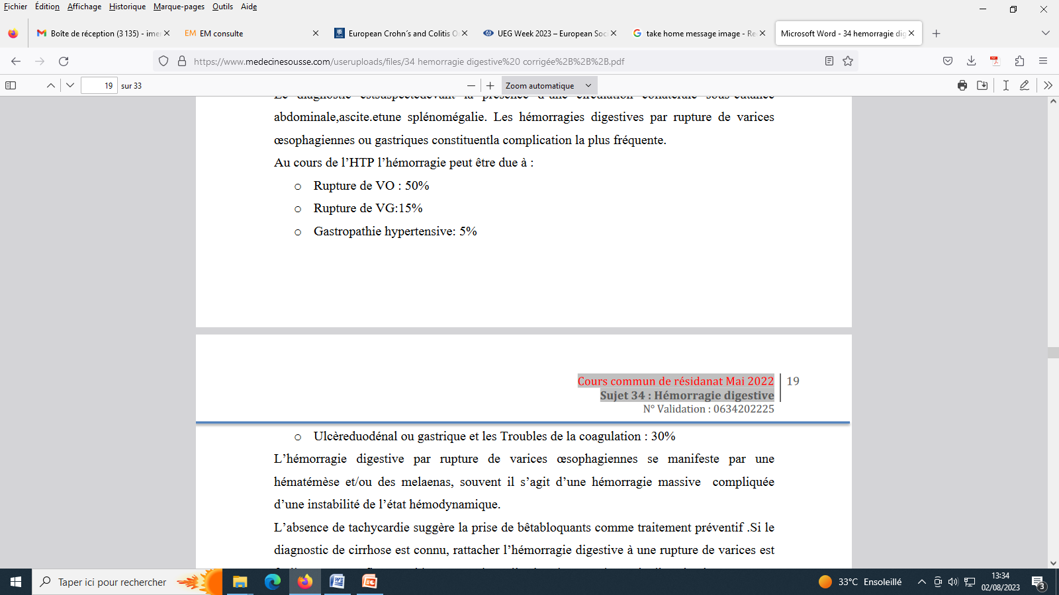
Objectif 7

Slide 78
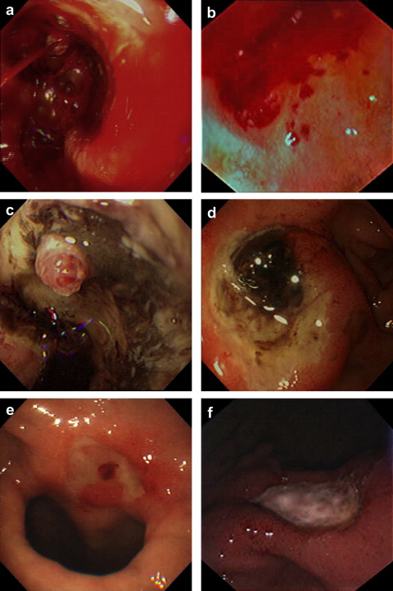
Objectif 7
Ia (saignement en jet)
Ib (saignement en nappe)
II a (vaisseau visible)
IIb (caillot adhérent)
IIc (tache noire)
III (ulcère propre)

Slide 79
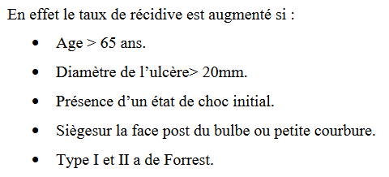
Objectif 7
Facteurs de risque de récidive
60 ans

Slide 80
Objectifs :

Slide 81
30
Devant toute hématémèse, il faut :
A- Poser un cathéter central
B- Faire un prélèvement biologique : NFS, groupe sanguin, TP, INR, urée créatinine
C- Acheminer le malade directement à la salle d’endoscopie
D- Surveiller le malade par un scope
E- Faire un sondage urinaire

Slide 82
30
Devant toute hématémèse, il faut :
A- Poser un cathéter central
B- Faire un prélèvement biologique : NFS, groupe sanguin, TP, INR, urée créatinine
C- Acheminer le malade directement à la salle d’endoscopie
D- Surveiller le malade par un scope
E- Faire un sondage urinaire

Slide 83
31
Le traitement d’un ulcère hémorragique se base sur:
A- Administration des inhibiteurs de la pompe à proton à forte dose en IV
B- Un traitement endoscopique seul
C- L’association de traitement médical et endoscopique en cas d’ulcère Forrest I
D- Un traitement chirurgical d’emblée
E- Une quadrithérapie anti HP en urgence

Slide 84
31
Le traitement d’un ulcère hémorragique se base sur:
A- Administration des inhibiteurs de la pompe à proton à forte dose en IV
B- Un traitement endoscopique seul
C- L’association de traitement médical et endoscopique en cas d’ulcère Forrest I
D- Un traitement chirurgical d’emblée
E- Une quadrithérapie anti HP en urgence

Slide 85
32
La prise en charge d’une hémorragie digestive chez un malade cirrhotique comporte:
A- Une fibroscopie dans un délai de 12h
B- Un traitement par l’octreotide
C- Une ligature élastique en cas de varices gastriques
D- Un remplissage excessif pour corriger l’ hypovolémie
E- Une antibioprophylaxie

Slide 86
32
La prise en charge d’une hémorragie digestive chez un malade cirrhotique comporte:
A- Une fibroscopie dans un délai de 12h
B- Un traitement par l’octreotide
C- Une ligature élastique en cas de varices gastriques
D- Un remplissage excessif pour corriger l’ hypovolémie
E- Une antibioprophylaxie
Délai de 12h en cas de cirrhose et en cas de saignement actif d’origine ulcéreuse

Slide 87
33
La prise en charge d‘une hémorragie digestive chez un patient cirrhotique implique
Une transfusion avec un objectif d’hémoglobine à 10 g/dL
Une administration de traitement vasoactif
Un traitement à base de lactulose pour le risque d’encéphalopathie hépatique
Antibiothérapie prophylactique en l’absence d’infection
Un traitement par bétabloquant à débuter immédiatement

Slide 88
33
La prise en charge d‘une hémorragie digestive chez un patient cirrhotique implique
Une transfusion avec un objectif d’hémoglobine à 10 g/dL
Une administration de traitement vasoactif
Un traitement à base de lactulose pour le risque d’encéphalopathie hépatique
Antibiothérapie prophylactique en l’absence d’infection
Un traitement par bétabloquant à débuter immédiatement

Slide 89
34
La prise en charge d’un ulcère bulbaire Forrest III implique :
La reprise de l’alimentation orale dans un délai de 06h
Un traitement de H.Pylori dès la reprise de l’alimentation orale
Un geste d’hémostase endoscopique
Une reprise de la FOGD pour biopsies à la recherche de H.Pylori
Une surveillance stricte devant le risque important de récidive

Slide 90
34
La prise en charge d’un ulcère bulbaire Forrest III implique :
La reprise de l’alimentation orale dans un délai de 06h
Un traitement de H.Pylori dès la reprise de l’alimentation orale
Un geste d’hémostase endoscopique
Une reprise de la FOGD pour biopsies à la recherche de H.Pylori
Une surveillance stricte devant le risque important de récidive

Slide 91
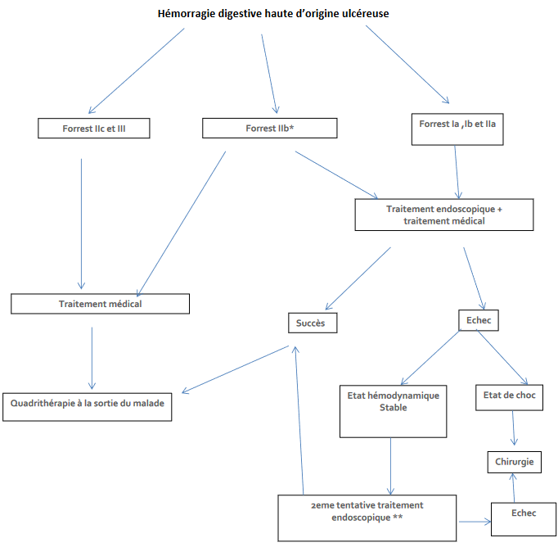
Objectif 8

Slide 92
Objectifs :

Slide 93
35
La prévention de l’hémorragie d’origine ulcéreuse se base sur:
A- Eviction de l’automédication par les AINS
B- Eradication de l’H. pylori
C- Une fibroscopie annuelle après un premier épisode d’hémorragie digestive
D- Administration d’IPP chez les malades de réanimation
E- Association d’IPP et AINS systématique

Slide 94
35
La prévention de l’hémorragie d’origine ulcéreuse se base sur
A- Eviction de l’automédication par les AINS
B- Eradication de l’H. pylori
C- Une fibroscopie annuelle après un premier épisode d’hémorragie digestive
D- Administration d’IPP chez les malades de réanimation
E- Association d’IPP et AINS systématique

Slide 95
36
La prévention secondaire de la rupture de varices œsophagiennes se base sur :
A- Les alphas bloquants
B- Les bétabloquants
C- Les IEC
D- La sandostatine
E- La terlipressine

Slide 96
36
La prévention secondaire de la rupture de varices œsophagiennes se base sur :
A- Les alphas bloquants
B- Les bétabloquants
C- Les IEC
D- La sandostatine
E- La terlipressine

Slide 97
37
Afin de réduire les hémorragies digestives hautes par ulcère gastroduodénal, il faut :
Minimiser la prescription d’AINS
Prescrire des IPP pour tous les malades hospitalisés
Prescrire des IPP chez les sujets âgés de 70 ans
Eviter l’association corticoïdes et AINS
Donner des bétabloquants en prévention

Slide 98
37
Afin de réduire les hémorragies digestives hautes par ulcère gastroduodénal, il faut :
Minimiser la prescription d’AINS
Prescrire des IPP pour tous les malades hospitalisés
Prescrire des IPP chez les sujets âgés de 70 ans
Eviter l’association corticoïdes et AINS
Donner des bétabloquants en prévention

Slide 99
38
La prescription d’IPP pour un malade sous AINS est indiquée si:
L’âge > 55 ans
Consommation de tabac
Consommation d’alcool
Prise concomitante d’anticoagulant oral
Antécédents de maladie ulcéreuse

Slide 100
38
La prescription d’IPP pour un malade sous AINS est indiquée si:
L’âge > 55 ans
Consommation de tabac
Consommation d’alcool
Prise concomitante d’anticoagulant oral
Antécédents de maladie ulcéreuse

Slide 101
Objectif 9
IPP et AINS
Patient > 65 ans et ou ayant un des facteurs suivants :
- ATCD de maladie ulcéreuse
- ATCD de complications ulcéreuses : hémorragie, perforation, sténose
Le recours simultané à un anticoagulant oral ou un corticoïde ou l’aspirine
Le tabagisme n’est pas une indication au recours aux IPP avec les AINS

Slide 102
Cas cliniques

Slide 103
Cas clinique 1

Slide 104
Cas clinique 1

Slide 105
Cas clinique 1
1
Les signes de gravité de cette hémorragie digestive sont :
A-L’antécédent d’ulcère
B-La TA : 8/5
C-Le pouls : 108b/mn
D-La prise d’AINS
E-L’Hb : 6.8g/dl

Slide 106
Cas clinique 1
1
Les signes de gravité de cette hémorragie digestive sont :
A-L’antécédent d’ulcère
B-La TA : 8/5
C-Le pouls : 108b/mn
D-La prise d’AINS
E-L’Hb : 6.8g/dl

Slide 107
Cas clinique 1
2
Les mesures à instaurer immédiatement chez ce malade sont:
A-Remplissage par des cristalloïdes en attendant la transfusion de culots globulaires
B-Oxygénothérapie
C-Administrer un bolus de 80mg d’Oméprazole
D-Administrer un bolus de sandostatine
E-Une antibioprophylaxie

Slide 108
Cas clinique 1
2
Les mesures à instaurer immédiatement chez ce malade sont:
A-Remplissage par des cristalloïdes en attendant la transfusion de culots globulaires
B-Oxygénothérapie
C-Administrer un bolus de 80 mg d’Oméprazole
D-Administrer un bolus de sandostatine
E-Une antibioprophylaxie

Slide 109
Cas clinique 1
3
La préparation du malade à la fibroscopie digestive haute se fait par :
A-Lavage gastrique systématique
B-Administrer 2 g d’amoxicilline acide clavulanique 2h avant la fibroscopie
C-Administrer 250mg d’érythromycine 1h avant la fibroscopie
D-Garder le malade à jeun
E-Stabiliser le malade sur le plan hémodynamique

Slide 110
Cas clinique 1
3
La préparation du malade à la fibroscopie digestive haute se fait par :
A-Lavage gastrique systématique
B-Administrer 2 g d’amoxicilline acide clavulanique 2h avant la fibroscopie
C-Administrer 250mg d’érythromycine 1h avant la fibroscopie
D-Garder le malade à jeun
E-Stabiliser le malade sur le plan hémodynamique

Slide 111
Sonde naso- gastrique
Surveiller le saignement (malades de Réa)
Diagnostic de l’HDH en cas de méléna (NB : le LG clair : 10%)
Prépare le patient à la fibroscopie par un Lavage gastrique préalable.
Ce lavage peut être substitué par l’administration de l’Erythromycine : 250 mg en IV 30 à 120mn min avant l’examen endoscopique (Sauf CI: allongement du QT).

Slide 112
Cas clinique 1
4
La fibroscopie a été faite montrant un ulcère bulbaire de la face postérieur de 1 cm avec une tache pigmentée.
Quelle serait la classification de cet ulcère selon Forrest ?
A-Ia
B-Ib
C-IIa
D-IIb
E-IIc

Slide 113
Cas clinique 1
4
La fibroscopie a été faite montrant un ulcère bulbaire de la face postérieur de 1 cm avec une tache pigmentée.
Quelle serait la classification de cet ulcère selon Forrest ?
A-Ia
B-Ib
C-IIa
D-IIb
E-IIc

Slide 114
Cas clinique 1
5
La prise en charge thérapeutique de cet ulcère hémorragique est basée sur :
A-Traitement chirurgical d’emblée
B-Garder les IPP en IV
C-Associer un traitement médical et endoscopique
D-Traitement endoscopique seul
E-Traitement par embolisation radiologique

Slide 115
Cas clinique 1
5
La prise en charge thérapeutique de cet ulcère hémorragique est basée sur :
A-Traitement chirurgical d’emblée
B-Garder les IPP en IV
C-Associer traitement médical et endoscopique
D-Traitement endoscopique seul
E-Traitement par embolisation radiologique
Dans la phase aiguë, le traitement endoscopique est indiqué en cas de Stade I et II a et IIb de Forrest (attitude controversée).
Il permet d’assurer l’hémostase dans plus de 90% des cas

Slide 116
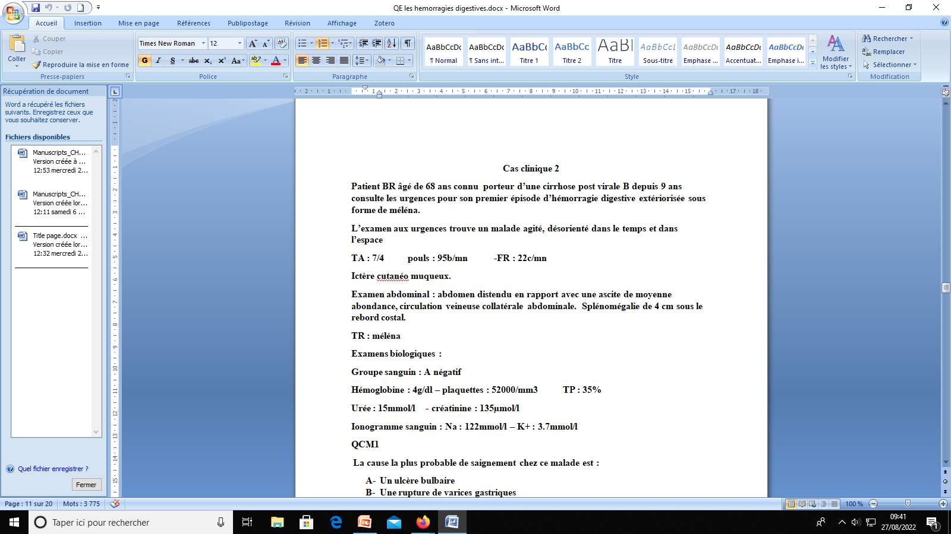
Cas clinique 2

Slide 117
Cas clinique 2

Slide 118
Cas clinique 2
1
La cause la plus probable de saignement chez ce malade est :
A-Un ulcère bulbaire
B-Une rupture de varices gastriques
C-Une rupture de varices œsophagiennes
D-Une tumeur gastrique
E-Une tumeur du colon droit

Slide 119
Cas clinique 2
1
La cause la plus probable de saignement chez ce malade est :
A-Un ulcère bulbaire
B-Une rupture de varices gastriques
C-Une rupture de varices œsophagiennes
D-Une tumeur gastrique
E-Une tumeur du colon droit

Slide 120
Cas clinique 2
2
La prise en charge en urgence de ce malade impose :
A-Transfusion sanguine
B-Oxygénothérapie
C-Administrer des IPP en IV
D-Administrer l’octréotide en IV
E-Transfusion de plaquettes

Slide 121
Cas clinique 2
2
La prise en charge en urgence de ce malade impose :
A-Transfusion sanguine
B-Oxygénothérapie
C-Administrer des IPP en IV
D-Administrer l’octréotide en IV
E-Transfusion de plaquettes
Il faut administrer les IPP avant la FOGD ; puisque 30 % des HDH ne sont pas liées à l’HTP.

Slide 122
Cas clinique 2
3
L’objectif transfusionnel chez ce malade est :
A-Hb :10g/dl
B-Hb :13g/dl
C-Hb : 7-8g/dl sans tenir compte de l’état hémodynamique
D-Hb :7-8g/dl avec un état hémodynamique stable
E-Hb: 11g/dl

Slide 123
Cas clinique 2
3
L’objectif transfusionnel chez ce malade est :
A-Hb :10g/dl
B-Hb :13g/dl
C-Hb : 7-8g/dl sans tenir compte de l’état hémodynamique
D-Hb :7-8g/dl avec un état hémodynamique stable
E-Hb: 11g/dl

Slide 124
Cas clinique 2
4
Une fibroscopie a été faite objectivant des varices œsophagiennes grade I sans signe rouge et un saignement actif provenant d’une varice gastrique
Le traitement se base dans ce cas sur :
A-Ligature élastique
B-Injection de colle biologique
C-Sclérothérapie
D-Garder l’octréotide en IV 5 jours après l’hémostase endoscopique
E-Traitement chirurgical

Slide 125
Cas clinique 2
4
Une fibroscopie a été faite objectivant des varices œsophagiennes grade I sans signe rouge et un saignement actif provenant d’une varice gastrique
Le traitement se base dans ce cas sur :
A-Ligature élastique
B-Injection de colle biologique
C-Sclérothérapie
D-Garder l’octréotide en IV 5 jours après l’hémostase endoscopique
E-Traitement chirurgical

Slide 126
Cas clinique 2
5
Apres une bonne évolution, la prévention de la récidive du saignement chez ce malade se base sur :
A-Les bétabloquants non cardiosélectifs
B- Le TIPS
C-La ligature élastique endoscopique
D-Les inhibiteurs de la pompe à protons
E-L’anastomose portocave

Slide 127
Cas clinique 2
5
Après une bonne évolution, la prévention de la récidive du saignement chez ce malade se base sur :
A-Les bétabloquants non cardiosélectifs
B- Le TIPS
C-La ligature élastique endoscopique
D-Les inhibiteurs de la pompe à protons
E-L’anastomose portocave

Slide 128
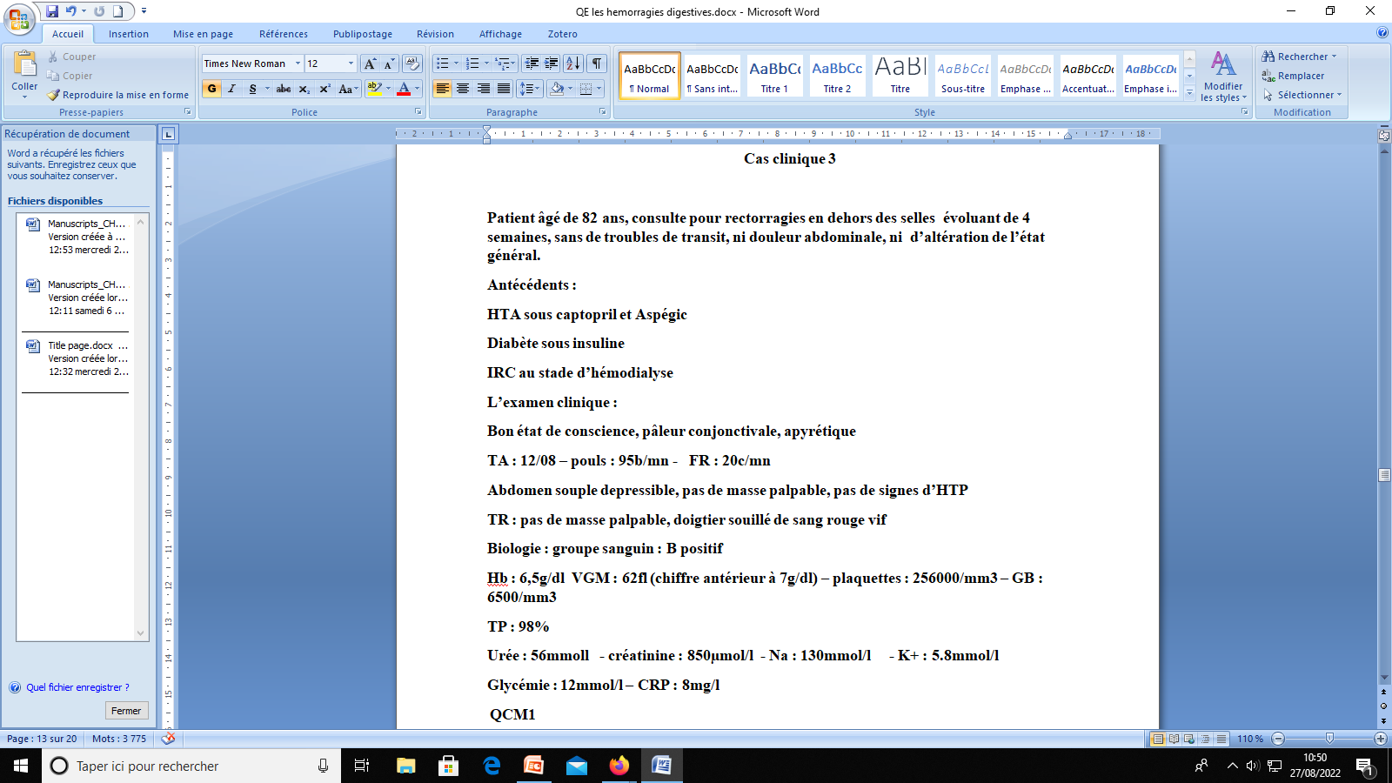
Cas clinique 3

Slide 129
Cas clinique 3
1
Quelle exploration proposez-vous en première intention chez ce malade ?
A-Fibroscopie digestive haute
B-Coloscopie
C-Angioscanner abdominal
D-Entéroscanner
E-Vidéocapsule endoscopique

Slide 130
Cas clinique 3
1
Quelle exploration proposez-vous en première intention chez ce malade ?
A-Fibroscopie digestive haute
B-Coloscopie
C-Angioscanner abdominal
D-Entéroscanner
E-Vidéocapsule endoscopique

Slide 131
Cas clinique 3
2
Quelles seraient les étiologies les plus probables chez ce malade ?
A-Diverticulose colique
B-Angiodysplasie colique
C-Une colite infectieuse
D-Une tumeur du grêle
E-Un cancer du colon gauche

Slide 132
Cas clinique 3
2
Quelles seraient les étiologies les plus probables chez ce malade ?
A-Diverticulose colique
B-Angiodysplasie colique
C-Une colite infectieuse
D-Une tumeur du grêle
E-Un cancer du colon gauche

Slide 133
Cas clinique 3
3
Quelle serait la première exploration si ce malade se présentait pour méléna:
A-Fibroscopie digestive haute
B-Coloscopie
C-Angioscanner abdominal
D-Enteroscanner
E-Videocapsule endoscopique

Slide 134
Cas clinique 3
3
Quelle serait la première exploration si ce malade se présentait pour méléna:
A-Fibroscopie digestive haute
B-Coloscopie
C-Angioscanner abdominal
D-Enteroscanner
E-Videocapsule endoscopique

Slide 135
Cas clinique 4
Un homme de 58 ans, sous anti-inflammatoires non stéroïdiens, consulte pour hématémèse.
L'endoscopie en urgence montre une gastrite antrale érosive et un ulcère duodénal de 2 cm sur la face postérieure saignement en jet.

Slide 136
Cas clinique 4
1
Classez l’ulcère selon la classification de Forrest :
A.I a
B.Ib
C.II a
D.II b
E.IIc

Slide 137
Cas clinique 4
1
Classez l’ulcère selon la classification de Forrest :
A.I a
B.Ib
C.II a
D.II b
E.IIc

Slide 138
Cas clinique 4
2
Quelle est votre conduite à tenir thérapeutique?
A.Hémostase endoscopique
B.Hémostase chirurgicale
C.Ompérazole par voie IV
D.Hospitalisation du malade
E.Traitement anti HP par voie injectable

Slide 139
Cas clinique 4
2
Quelle est votre conduite à tenir thérapeutique?
A.Hémostase endoscopique
B.Hémostase chirurgicale
C.Ompérazole par voie IV
D.Hospitalisation du malade
E.Traitement anti HP par voie injectable

Slide 140
Cas clinique 4
3
L’évolution a été marquée par la récidive de l’hémorragie digestive avec altération de l’état hémodynamique. On peut proposer :
A.Hémostase endoscopique
B.Embolisation artérielle par voie radiologique
C.Vagotomie tronculaire + Suture de l’artère qui saigne + pyloroplastie
D.Antrectomie
E.Duodénectomie

Slide 141
Cas clinique 4
3
L’évolution a été marquée par la récidive de l’hémorragie digestive avec altération de l’état hémodynamique. On peut proposer :
A.Hémostase endoscopique
B.Embolisation artérielle par voie radiologique
C.Vagotomie tronculaire + Suture de l’artère qui saigne + pyloroplastie
D.Antrectomie
E.Duodénectomie

Slide 142
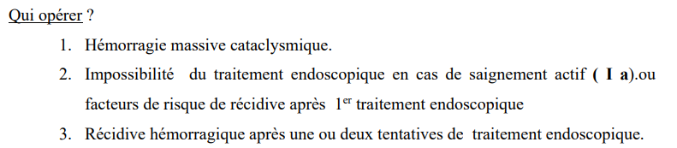
3

Slide 143
Cas clinique 5
Mr Mohamed F âgé de 70 ans, alcoolotabagique, coronarien stenté sous anti-aggrégant plaquettaire, est admis en urgence pour hématémèse
A l’examen : sensibilité épigastrique, bon état hémodynamique, TR : méléna
A la biologie : Hb : 9g/dl ; plaquettes : 170000/mm³, créat : 60mmol/l, TP : 85%
FOGD : ulcère de la face postérieure du bulbe de 15 mm avec tâches pigmentées

Slide 144
Cas clinique 5
1
Les facteurs de risque d’HDH par ulcère gastroduodénal que ce patient présente sont :
La prise d’antiagrégant plaquettaire
L’âge
Le genre
La consommation d’alcool
Le tabac

Slide 145
Cas clinique 5
1
Les facteurs de risque d’HDH par ulcère gastroduodénal que ce patient présente sont :
La prise d’antiagrégant plaquettaire
L’âge
Le genre
La consommation d’alcool
Le tabac

Slide 146
Cas clinique 5
2
Cet ulcère correspond selon la classification de Forrest à un ulcère stade :
Ib
IIb
IIc
Ia
III

Slide 147
Cas clinique 5
2
Cet ulcère correspond selon la classification de Forrest à un ulcère stade :
Ib
IIb
IIc
Ia
III

Slide 148
Cas clinique 5
3
La conduite à tenir devant ce cas est :
Un traitement par sandostatine
Une injection d’adrénaline avec mise en place de clip métallique
Reprise immédiate de l’alimentation
Un traitement de l’H pylori
Une suture de l’ulcère

Slide 149
Cas clinique 5
3
La conduite à tenir devant ce cas est :
Un traitement par sandostatine
Une injection d’adrénaline avec mise en place de clip métallique
Reprise immédiate de l’alimentation
Un traitement de l’H pylori
Une suture de l’ulcère

Slide 150
Cas clinique 5
4
Les facteurs de risque de récidive sont :
L’âge
La taille de l’ulcère
Le stade Forrest
La localisation de l’ulcère
La présence de méléna

Slide 151
Cas clinique 5
4
Les facteurs de risque de récidive sont :
L’âge
La taille de l’ulcère
Le stade Forrest
La localisation de l’ulcère
La présence de méléna

Slide 152
Cas clinique 6
Madame Fouzia G, aux antécédents d’insuffisance veineuse des membres inférieurs et de cholécystectomie pour lithiase vésiculaire, consulte pour hématémèse.
A l’examen : TA : 8/5, Fc : 95bpm, une SMG à 2TD, une pâleur cutanéomuqueuse, le reste de l’examen est sans autre anomalie.
A La biologie : la NFS objective une anémie à 6g/dL, VGM : 95µ³, un taux de plaquettes à 80000 élts/mm³ et un TP : 55%.
Vous évoquez une hémorragie digestive haute par hypertension portale

Slide 153
Cas clinique 6
1
Les arguments en faveur de ce diagnostic sont :
L’insuffisance veineuse
La présence de SMG
L’antécédent de chirurgie
La thrombopénie
Le TP bas

Slide 154
Cas clinique 6
1
Les arguments en faveur de ce diagnostic sont :
L’insuffisance veineuse
La présence de SMG
L’antécédent de chirurgie
La thrombopénie
Le TP bas

Slide 155
Cas clinique 6
2
La conduite à tenir dans ce cas est :
Débuter un traitement par sandostatine
Transfuser avec un objectif d’Hb entre 7-8
Mettre sous IPP
Remplissage avec un objectif de PAM à 10
Transfusion de culots plaquettaires

Slide 156
Cas clinique 6
2
La conduite à tenir dans ce cas est :
Débuter un traitement par sandostatine
Transfuser avec un objectif d’Hb entre 7-8
Mettre sous IPP
Remplissage avec un objectif de PAM à 10
Transfusion de culots plaquettaires

Slide 157
Cas clinique 6
3
La FOGD a été faite après prise en charge initiale montrant : des varices œsophagiennes avec signes rouges, absence de varices gastriques
La conduite dans ce cas est :
La ligature endoscopique
L’injection d’adrénaline
L’arrêt de sandostatine
Mise en place d’un TIPS
L’embolisation radiologique

Slide 158
Cas clinique 6
3
La FOGD a été faite après prise en charge initiale montrant : des varices œsophagiennes avec signes rouges, absence de varices gastriques
La conduite dans ce cas est :
La ligature endoscopique
L’injection d’adrénaline
L’arrêt de sandostatine
Mise en place d’un TIPS
L’embolisation radiologique

Slide 159
Cas clinique 6
4
L’évolution était favorable, vous proposez en 1ère intention pour prévenir la récidive :
Un traitement bétabloquant seul
Un traitement bétabloquant avec ligature
Une transplantation hépatique
La réalisation d’un TIPS
La poursuite de sandostatine

Slide 160
Cas clinique 7
Mme Fathia âgée de 70 ans, tabagique, consulte aux urgences pour méléna depuis 04h du matin.
ATCDs : suivie en rhumatologie sous AINS et en cardiologie pour ACFA sous sintrom
A l’examen : sensibilité épigastrique, bon état hémodynamique, TR : méléna
A la biologie : Hb : 10g/dl ; plaquettes : 175000/mm3, créat : 70µmol/l, TP : 35%
Une FOGD faite après lavage gastrique vers 11h montre un ulcère de la petite courbure gastrique de 12 mm à fond propre

Slide 161
Cas clinique 7
1
A propos de la FOGD réalisée pour cette patiente :
Le délai de sa réalisation était respecté
Le lavage gastrique était obligatoire
Etait indiquée devant l’absence de rectorragies
A permis d’évaluer le pronostic
Etait justifiée en 1ère intention devant la présence de méléna

Slide 162
Cas clinique 7
1
A propos de la FOGD réalisée pour cette patiente :
Le délai de sa réalisation était respecté
Le lavage gastrique était obligatoire
Etait indiquée devant l’absence de rectorragies
A permis d’évaluer le pronostic
Etait justifiée en 1ère intention devant la présence de méléna

Slide 163
Cas clinique 7
2
La conduite à tenir devant ce cas est :
Un traitement par vitamine K devant la prise du sintrom
Une injection d’adrénaline avec mise en place de clip métallique
Reprise immédiate de l’alimentation
Un traitement de l’H pylori
Une reprise de la FOGD pour biopsies

Slide 164
Cas clinique 7
2
La conduite à tenir devant ce cas est :
Un traitement par vitamine K devant la prise du sintrom
Une injection d’adrénaline avec mise en place de clip métallique
Reprise immédiate de l’alimentation
Un traitement de l’H pylori
Une reprise de la FOGD pour biopsies

Slide 165
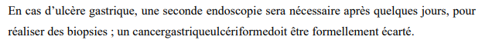
Cas clinique 7
2
La conduite à tenir devant ce cas est :
Un traitement par vitamine K devant la prise du sintrom
Une injection d’adrénaline avec mise en place de clip métallique
Reprise immédiate de l’alimentation
Un traitement de l’H pylori
Une reprise de la FOGD pour biopsies

Slide 166
Cas clinique 7
3
Les facteurs de risque de récidive sont :
l’âge
La taille de l’ulcère
Le stade Forrest
La localisation de l’ulcère
La présence de méléna

Slide 167
Cas clinique 7
3
Les facteurs de risque de récidive sont :
l’âge
La taille de l’ulcère
Le stade Forrest
La localisation de l’ulcère
La présence de méléna

Slide 168
Cas clinique 7
4
La prescription d’IPP au long cours en association aux AINS est justifiée devant:
L’âge
La consommation de tabac
Le traitement par Sintrom
L’antécédent d’ulcère compliqué
La localisation de l’ulcère

Slide 169
Cas clinique 7
4
La prescription d’IPP au long cours en association aux AINS est justifiée devant:
L’âge
La consommation de tabac
Le traitement par Sintrom
L’antécédent d’ulcère compliqué
La localisation de l’ulcère

Slide 170
Cas clinique 8
Monsieur Fouzi G, âgé de 65 ans, ramené par sa famille aux urgences suite à un épisode de rectorragie précédé par un épisode d’hématémèse
HDV : alcoolotabagique
ATCDs F : pathologie ulcéreuse gastroduodénale
ATCDs personnels: ACFA depuis 1 an sous sintrom 1/2cp/j, cancer du colon en rémission depuis 10 ans.
A l’examen : TA : 8/5, Fc : 105bpm, une pâleur cutanéomuqueuse, des extrémités chaudes ; TR: doigtier souillé de sang rouge vif.
A La biologie : la NFS objective une anémie à 3g/dL (était à 8g/dL il y a 1 mois), VGM : 65µ³, un taux de plaquettes à 180000 élts/mm3 et un TP : 30%. (INR : 2.5) ; urée : 18mmol/l ; créat : 100µmol/l
ECG : tachycardie sinusale à 100 bpm, QT allongé

Slide 171
QCM 1 : L’argument en faveur de l’origine haute du saignement est:
A-La présence d’hématémèse
B-La consommation du tabac
C-Les antécédents familiaux
D-La prise du sintrom
E-Le taux antérieur d’hémoglobine

Slide 172
QCM 1 : L’argument en faveur de l’origine haute du saignement est:
A-La présence d’hématémèse
B-La consommation du tabac
C-Les antécédents familiaux
D-La prise du sintrom
E-Le taux antérieur d’hémoglobine

Slide 173
QCM 2 : Les facteurs de mauvais pronostic sont :
A- La fréquence cardiaque
B-La prise du sintrom
C-Le taux d’urée
D-L’ATCD de cancer
E-Le tabac

Slide 174
QCM 2 : Les facteurs de mauvais pronostic sont :
A-La fréquence cardiaque
B-La prise du sintrom
C-Le taux d’urée
D-L’ATCD de cancer
E-Le tabac

Slide 175
QCM 3 : La prise en charge immédiate comporte :
A-La réalisation d’une fibroscopie digestive
B-L’oxygénothérapie
C-Un traitement par IPP
D-L’administration de PFC
E-L’administration d’érythromycine

Slide 176
QCM 3 : La prise en charge immédiate comporte :
A-La réalisation d’une fibroscopie digestive
B-L’oxygénothérapie
C-Un traitement par IPP
D-L’administration de PFC
E-L’administration d’érythromycine

Slide 177
Après prise en charge initiale, les explorations ont mis en évidence : un ulcère de la face antérieure de 15 mm avec un gros caillot adhérent
QCM 4 : Cet ulcère correspond selon la classification de Forrest à un stade :
A-Ia
B-Ib
C-IIa
D-IIb
E-IIc

Slide 178
Après prise en charge initiale, les explorations ont mis en évidence : un ulcère de la face antérieure de 15 mm avec un gros caillot adhérent
QCM 4 : Cet ulcère correspond selon la classification de Forrest à un stade :
A-Ia
B-Ib
C-IIa
D-IIb
E-IIc

Slide 179
QCM 5 : la conduite à tenir dans cas est
A-Le recours à une chirurgie devant la gravité du tableau initial
B-La prescription d’une cure anti H. pylori
C-La reprise immédiate de l’alimentation
D-La réalisation de biopsies aux berges de l’ulcère
E-L’arrêt définitif de l’anticoagulation

Slide 180
QCM 5 : la conduite à tenir dans cas est
A-Le recours à une chirurgie devant la gravité du tableau initial
B-La prescription d’une cure anti H. pylori
C-La reprise immédiate de l’alimentation
D-La réalisation de biopsies aux berges de l’ulcère
E-L’arrêt définitif de l’anticoagulation

Slide 181
Cas clinique 9
Madame Zeineb âgée de 51 ans suivie pour syndrome métabolique associant diabète, obésité et dyslipidémie sous ADO et statine consulte les urgences pour rectorragie évoluant depuis 3heures
A l’examen :
Malade confuse , ictérique, TA : 7/4 Pouls 120b/mn
Apyrétique
Abdomen distendu, matité à la percussion, présence de CVC
Doigtier souillé de sang rouge vif au TR
Biologie :
GS : A positif
HB : 5.2g/dl VGM : 102fl plaquettes : 20000/mm3 GB : 2200
TP : 42%
Urée : 17.2mmol/l creat : 98µmol/l
ASAT : 3N ALAT : 2.7N GGt : 3.5N-PAL : 1.7N BT : 56µmol/l
Na+ :126mmol/l - K+ :3.8mmol/l Gly : 12mmol/l

Slide 182
QCM1/Les signes de gravite de cette hémorragie digestive sont :
A- La macrocytose
B-La confusion mentale
C-L’antécédent de diabète
D-L’hémoglobine à 5.2
E-L’hyponatrémie

Slide 183
QCM1/Les signes de gravite de cette hémorragie digestive sont :
A- La macrocytose
B-La confusion mentale
C-L’antécédent de diabète
D-L’hémoglobine à 5.2
E-L’hyponatrémie

Slide 184
QCM2/le diagnostic le plus probable :
A-Un ulcère duodénal
B-Une rupture de varice œsophagienne
C-Des lésions gastroduodénales d’origine médicamenteuse
D-Un cancer du rectum
E-Des lésions d’angiodyspplaise du colon droit

Slide 185
QCM2/le diagnostic le plus probable :
A-Un ulcère duodénal
B-Une rupture de varice œsophagienne
C-Des lésions gastroduodénales d’origine médicamenteuse
D-Un cancer du rectum
E-Des lésions d’angiodyspplaise du colon droit

Slide 186
QCM3/les mesures à entamer en urgence sont :
A-Intubation orotrachéale
B-Transfusion de CGR
C-Transfusion de plaquettes
D-Perfusion d’albumine
E-Bolus de sandostatine

Slide 187
QCM3/les mesures à entamer en urgence sont :
A-Intubation orotrachéale
B-Transfusion de CGR
C-Transfusion de plaquettes
D-Perfusion d’albumine
E-Bolus de sandostatine

Slide 188
QCM4/l’exploration à demander en urgence est
A-Coloscopie
B-Enteroscopie
C-Fibroscopie digestive haute
D-Angioscanner abdominal
E-Rectosigmoidoscopie

Slide 189
QCM4/l’exploration à demander en urgence est
A-Coloscopie
B-Enteroscopie
C-Fibroscopie digestive haute
D-Angioscanner abdominal
E-Rectosigmoidoscopie

Slide 190
QCM5/ si le diagnostic de rupture de varices œsophagiennes se confirme la CAT sera :
A-LEVO et arrêt de sandostatine
B-Ajouter un IPP en IV
C-Faire Un TIPS
D-LEVO en urgence
E-Continuer la sandostatine pendant 5jours

Slide 191
QCM5/ si le diagnostic de rupture de varices œsophagiennes se confirme la CAT sera :
A-LEVO et arrêt de sandostatine
B-Ajouter un IPP en IV
C-Faire Un TIPS
D-LEVO en urgence
E-Continuer la sandostatine pendant 5jours

Slide 192


